Slide 1
Πώς αλλάζω την σειρά τις διάλεξης;

Slide 2
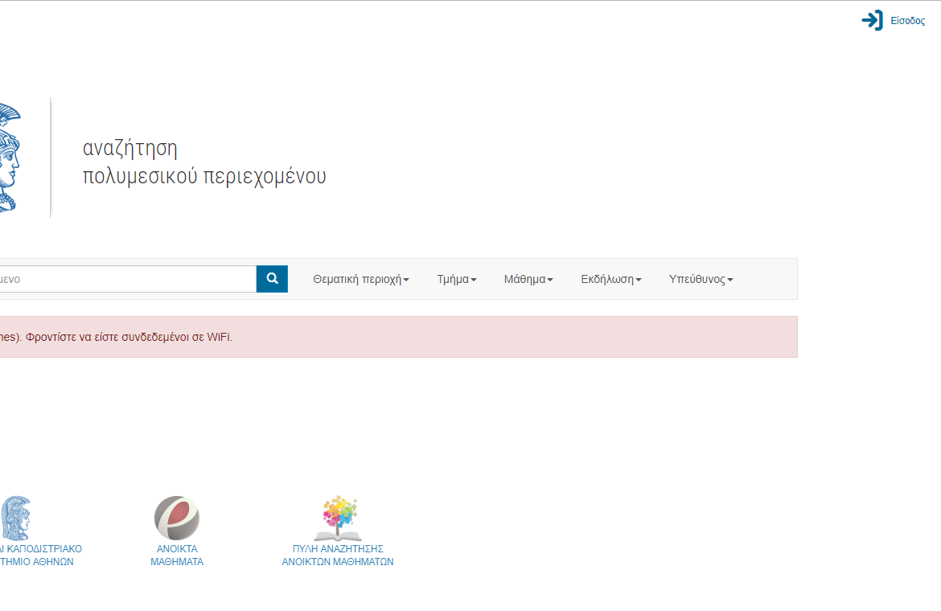
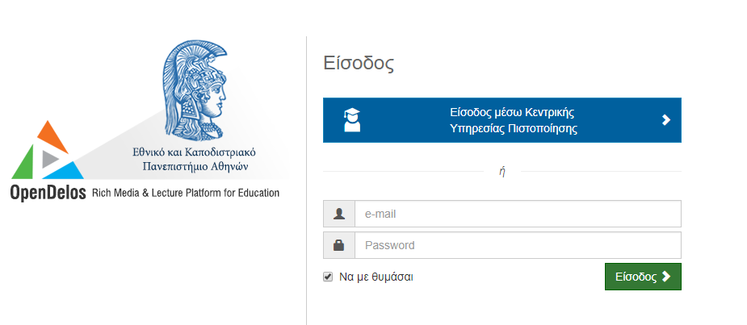
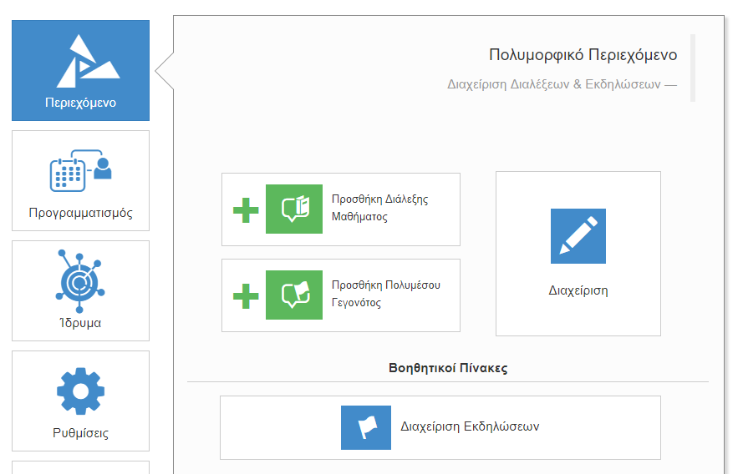
2. Εάν είστε μέλος ΔΕΠ πατήστε ‘Είσοδος μέσω Κεντρικής Υπηρεσίας Πιστοποίησης’ και εισάγετε τα στοιχεία του Ιδρυματικού Λογαριασμού.
Αν είστε Διαχειριστής Περιεχομένου Τμήματος ή Προσωπικό Υποστήριξης εισάγετε το email και το password.
1. Στην κεντρική σελίδα πατήστε ‘Είσοδος’.
3. Πατήστε ‘Περιεχόμενο’ και μετά ‘Προσθήκη Διάλεξης Μαθήματος’.
4. Πατήστε ‘Επεξεργασία’.
Αρχικά βήματα.
2. Πατήστε ‘Επεξεργασία’ στον ενδιαφερόμενο πόρο

Slide 3
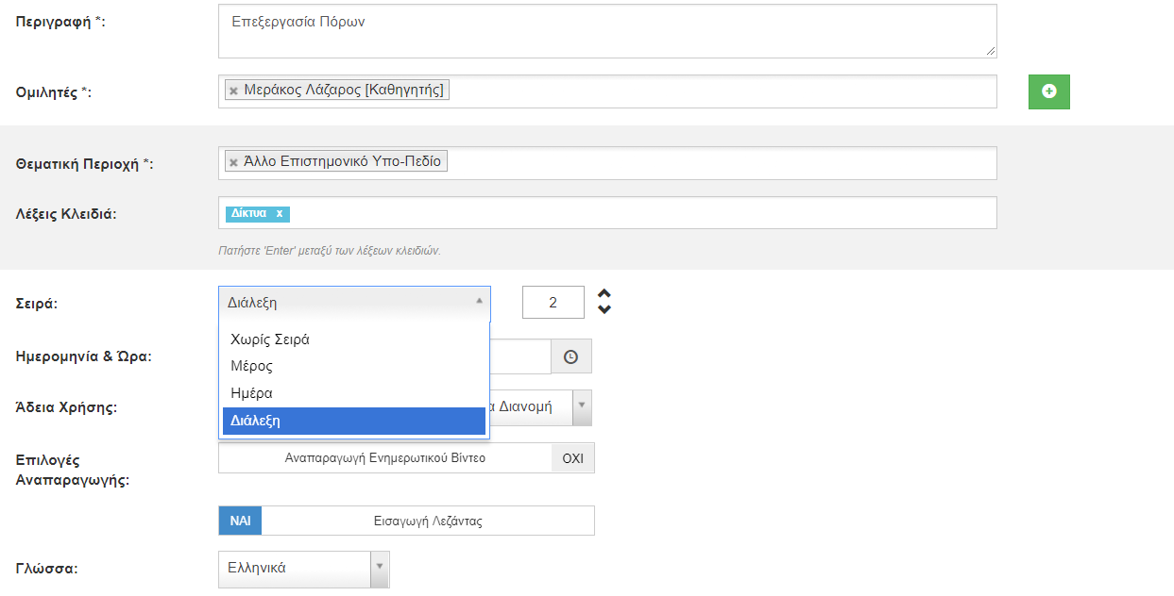
Βήμα 1
Ορίστε το είδος σειράς για το συγκεκριμένο βίντεο και έπειτα τη σειρά με την οποία καταχωρείται.

Slide 4
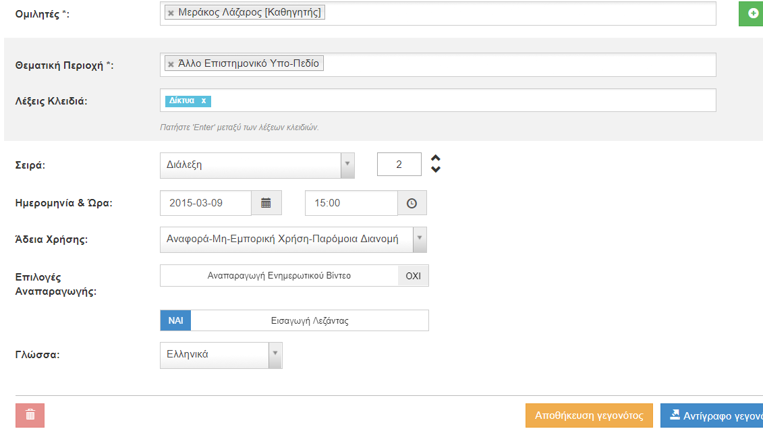
Βήμα 2
Αποθηκεύστε τα στοιχεία της διάλεξης πατώντας στο πλήκτρο ‘Αποθήκευση’.

Slide 5
Έχετε ολοκληρώσει την επεξεργασία του πεδίου σειράς μιας διάλεξης.

